Slide 1

جائزة رئيس الجمهورية
للباحث المبتكر
DT
تكريم للباحثين والطلبة الجزائريين المتميزين في البحث والابتكار. تهدف إلى تشجيع التميز والمساهمة في النمو الوطني.

Slide 2



أهداف الجائزة
تطوير التكنولوجيا
تشجيع البحث العلمي
ترقية البحث العلمي والتطوير التكنولوجي.
تنمية الابتكار وترقية الاقتصاد الوطني.
تكريم الباحثين
تكريم المنجزات العلمية والتكنولوجية البارزة.

Slide 3
الفئات وقيم الجوائز المالية
فئة الأساتذة الباحثين، الأساتذة الباحثين الاستشفائين
و الباحثون الدائمون
فئة الطلبة الجامعيين
الفائز الأول: 5.000.000 دج
الفائز الأول: 5.000.000 دج
الفائز الثاني: 3.000.000 دج
الفائز الثاني: 3.000.000 دج
الفائز الثالث: 2.000.000 دج
الفائز الثالث: 2.000.000 دج

Slide 4








المجالات ذات الأولوية
البيئة والتنمية المستدامة
الصحة والعلوم الطبية
العلوم والتكنولوجيا
الامن الغذائي
الامن الطاقوي
العلوم الإنسانية والاجتماعية
الامن المائي
السلم و الامن

Slide 5

مجالات البحث المعنية
الصحة والعلوم الطبية
العلوم والتكنولوجيا
التكنولوجيا الحيوية، علم الأعصاب، الصيدلة...........
الذكاء الاصطناعي، النانوتكنولوجيات، الروبوتات، الطاقات المتجددة.........
العلوم الإنسانية والاجتماعية
(الابتكار التربوي، الديناميات الاقتصادية...).
البيئة والتنمية المستدامة
إدارة الموارد، الاقتصاد الدائري........
الأمن الغذائي
(الإنتاج الزراعي، جودة المنتجات الغذائية،
الصحة العامة، الاستهلاك المسؤول...).
السلم والأمن
(الأمن السيبراني، تكنولوجيا الدفاع...).
الامن الطاقوي
(الطاقات المتجددة والجديدة، الفعالية الطاقوية، ....).
الامن المائي
(جودة المياه، تحلية المياه المالحة،
معالجة المياه العادمة واعادة استعمالها...).

Slide 6



معايير الأهلية
الجنسية الجزائرية
يجب أن يكون المترشح حاملاً للجنسية الجزائرية ومقيماً في الجزائر أو في الخارج، أنجز بحثا مبتكرا بصفة فردية
أو جماعية، ذو قيمة وتأثير مباشر على الاقتصاد الوطني،
الابتكار
أن يكون البحث ذا قيمة وتأثير مباشر على الاقتصاد الوطني.
الانتساب
أن يكون الطلب مقدما من إحدى مؤسسات التعليم العالي والبحث العلمي التي ينتمي اليها المترشح المقيم في الجزائر.
أما بالنسبة المترشح المقيم بالخارج، يجب تقديم الترشح من قبل مؤسسة التعليم العالي والبحث العلمي التي ينتمي اليها مشروع البحث في الجزائر.
.
يجب أن يكون البحث المقدم ضمن إحدى المجالات المذكورة أعلاه.

Slide 7
شروط المشاركة وتقديم الملفات
المنصة الإلكترونية
1
إيداع الملفات حصرياً عبر المنصة الإلكترونية.
ملخص المشروع
2
ملخص عن المشروع وتأثيره المحتمل 10 صفحات
فيديو تقديمي
3
فيديو تقديمي للمشروع
تقرير موجز حول تثمين البحث
مع المرفقات مثل المنشورات العلمية، براءات الاختراع، شهادات المطابقة، عقود التعاون الصناعي.
4
السيرة الذاتية للمترشح أو الفريق البحثي.
5
شهادة الانتساب وأصالة العمل المقدم موقعة من المؤسسة الأكاديمية المعنية.
6
أي ملف يساعد في تقيم أفضل للمشروع
7

Slide 8




نقاط التقييم
الأصالة والابتكار
1
الأثر العلمي والاقتصادي
2
الجدوى التقنية والتثمين
3
الحماية الفكرية
4
المجموع: 200 نقطة للباحثين، 150 نقطة للطلاب.

Slide 12
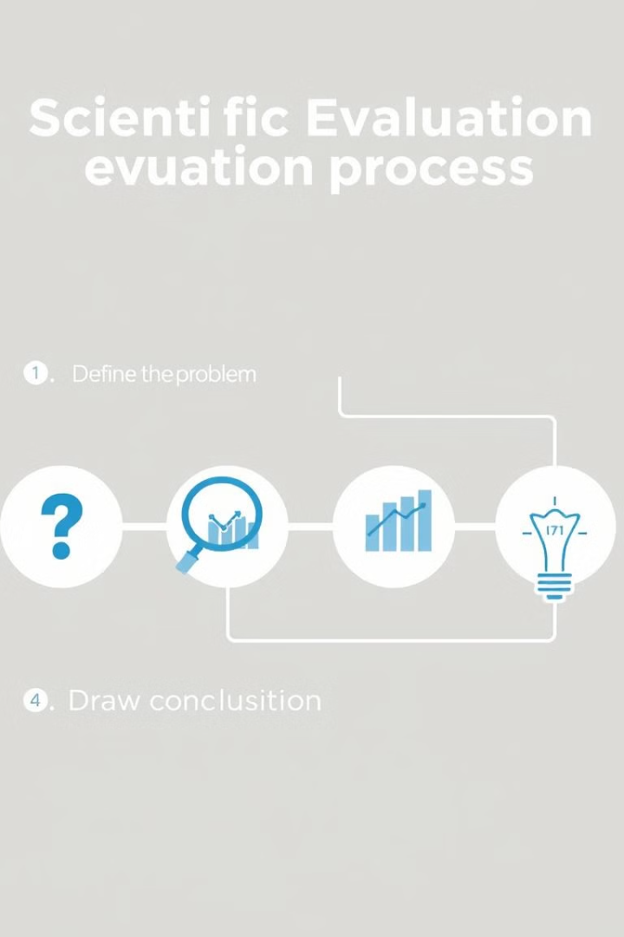
مراحل تقييم الملفلت
التحقق من المطابقة
يتحقق أمانة لجنة التحكيم في البداية من استيفاء الملفات للشروط والمعايير المطلوبة.
التقييم العلمي والتقني
تُقيّم الملفات المطابقة من قبل لجنة التحكيم بناءً على شبكة تقييم دقيقة.
الاختيار النهائي
تقوم لجنة التحكيم بإجراء المداولات النهائية وتعيين الفائزين وفقًا للنظام الداخلي المعتمد.
الحفل الرسمي
تُعلن النتائج خلال الحفل الرسمي لتسليم جائزة رئيس الجمهورية للباحث المبتكر
1
2
3
4

Slide 13

الجدول الزمني الرسمي
19 مارس 2025
1
فتح باب الترشح
19 أفريل 2025
2
إغلاق باب الترشح
19 ماي 2025
3
إعلان الفائزين وتوزيع الجوائز

Slide 14


التواصل والمعلومات
البريد الإلكتروني
algerianpresidentaward@dgrsdt.dz
الموقع الرسمي
https://algerianpresidentaward.dz/

